Slide 1
Западно-Казахстанский аграрно-техннологический университет имени Жангир хана
Определение содержания железа в нефти методом
Атомно-абсорбционной спектроскопии
Уральск - 2009

Slide 2
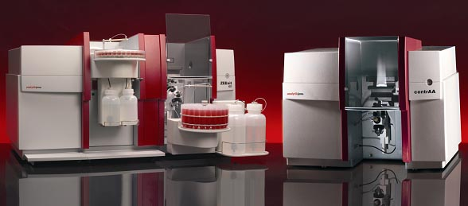
Определение содержания железа в нефти методом ААС
Данный метод предназначен для определения содержания никеля, ванадия, железа и натрия в сырой нефти или нефтянных топливах методом атомно-абсорбционной спектрометрии (ААС). В нашем случае данная методика определения используется для определения железа.

Slide 3
Определение содержания железа в нефти методом ААС
Железо в почве
В земной коре железо распространено достаточно широко — на его долю приходится около 4,1 % массы земной коры (4-е место среди всех элементов, 2-е среди металлов). В мантии и земной коре железо сосредоточено главным образом в силикатах, при этом его содержание значительно в основных и ультраосновных породах, и мало в кислых и средних породах.
Железо в нефти
Нефти состоят главным образом из углерода – 79,5 – 87,5 % и водорода – 11,0 – 14,5 % от массы нефти. Кроме них в нефтях присутствуют еще три элемента – сера, кислород и азот. Их общее количество обычно составляет 0,5 – 8 %. В незначительных концентрациях в нефтях встречаются элементы: ванадий, никель, железо, алюминий, медь, магний, барий, стронций, марганец, хром, кобальт, молибден, бор, мышьяк, калий и др. Их общее содержание не превышает 0,02 – 0,03 % от массы нефти. Указанные элементы образуют органические и неорганические соединения, из которых состоят нефти. Кислород и азот находятся в нефтях только в связанном состоянии. Сера может встречаться в свободном состоянии или входить в составе сероводорода.

Slide 4
Определение содержания железа в нефти методом ААС
Кроме атомно-абсорционной спектроскопии также используются и другие методы определения содержания железа, как, основные :
Атомно-эмиссионная спектрометрия;
Спектрофотометрия;
Хромотография;
Кулонометрия;

Slide 5
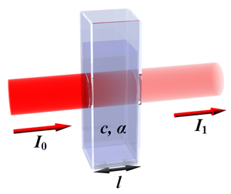
Определение содержания железа в нефти методом ААС
Атомно-абсорбционный спектральный анализ
Метод атомно-абсорбционного спектрального анализа отличается высокой абсолютной и относительной чувствительностью. Метод позволяет с большой точностью определять в растворах около восьмидесяти элементов в малых концентрациях, поэтому он широко применяется в биологии, медицине (для анализа органических жидкостей), в геологии, почвоведении (для определения микроэлементов в почвах) и других областях науки, а также в металлургии для исследований и контроля технологических процессов.
По точности и чувствительности этот метод превосходит многие другие; поэтому его применяют при аттестации эталонных сплавов и геологических пород (путем перевода в раствор).
Чувствительность определения большинства
элементов в водных растворах с пламенной атоми-
зацией лежит в интервале от 0,005 до л⁻¹⁰ мкг/мл
(т. е. от 5*10⁻⁷ до 10⁻³—10⁻⁴%): при этом расходуется
от 0,1 до нескольких миллилитров раствора.
Ошибка воспроизводимости единичного изме-
рения (коэффициент вариации) р≤0,5% при благопри
ятных условиях измерения. На каждое измерение ин-
тенсивности аналитической линии затрачивается, как
правило, не более 30 с. Столь высокая воспроизводимость результатов анализа объясняется стабильностью пламенного атомизатора, а также и высокой точностью схем регистрации и измерения интенсивности аналитических линий в приборах, предназначенных для атомно-абсорбционного анализа.

Slide 6
Определение содержания железа в нефти методом ААС
Приготовление стандартных растворов
Массовая концентрация приготавливаемых рабочих растворов, мг/л | Индекс СО используемого для разбавления | Приготовление основного раствора | Отбираемый объем, мл | Объем мерной колбы, используемой для приготовления растворов, мл
0.5 | 5К-1 (1 г/л) | Приготовить раствор 20 мг/л путем разведения в мерной колбе на 50 мл 1 мл стан-дарта 5К-1 в растворе 5% азотной кислоты | 1.25 | 50
1.5 |  |  | 3.75 | 50
3 |  |  | 7.5 | 50
6 |  |  | 15 | 50
8 |  |  | 20 | 50
2 |  |  | 5 | 50
4 |  |  | 10 | 50
0.501 | 5К-2 (0,501 г/л) | Приготовить раствор 20,04 мг/л путем разведения в мерной колбе на 50 мл 2 мл стандарта 5К-2 в растворе 5% азотной кислоты | 1.25 | 50
1.503 |  |  | 3.75 | 50
3.006 |  |  | 7.5 | 50
6.012 |  |  | 15 | 50
8.016 |  |  | 20 | 50
2.004 |  |  | 5 | 50
4.008 |  |  | 10 | 50
0.5 | 5К-3 (0,1 г/л) | Нет необходимости готовить основной раствор, т.к. изначальная концентрация маленькая | 0.25 | 50
1.5 |  |  | 0.75 | 50
3 |  |  | 1.5 | 50
6 |  |  | 3 | 50
8 |  |  | 4 | 50
2 |  |  | 1 | 50
4 |  |  | 2 | 50

Slide 7
Определение содержания железа в нефти методом ААС
Оригинальный образец
Депозит с жидкостью
Сухой депозит
Перегонка с прямым холодильником
Дистиллят
Объем углеводородов
ИК анализ
Сухой депозит
Объем воды
Горячая промывка с толуолом
Горячая промывка водой
Горячая промывка с соляной кислотой
Упаривание
Анализ на ААС
Анализ на ААС
Выделение не растворимого осадка
ИК анализ
ИК анализ

Slide 8
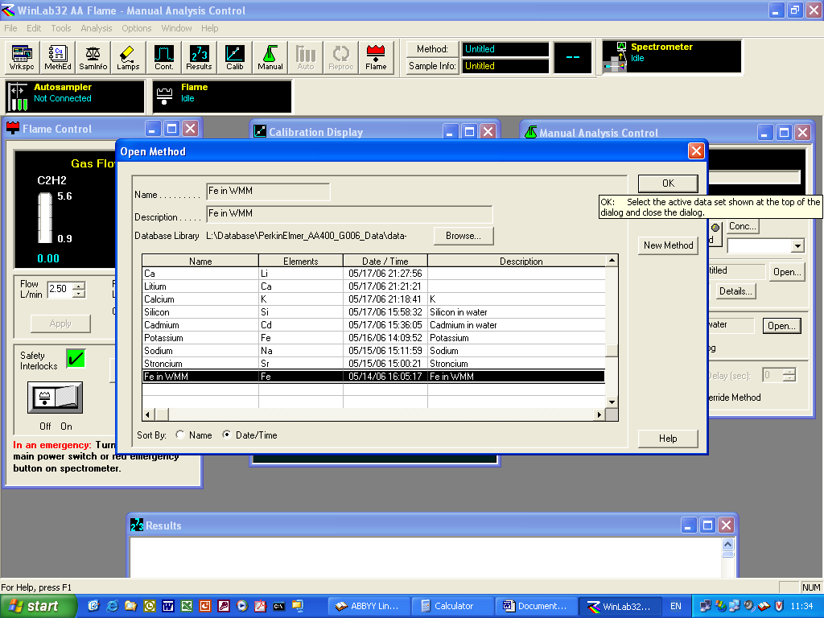
Определение содержания железа в нефти методом ААС
Определение концентрации железа на приборе

Slide 9
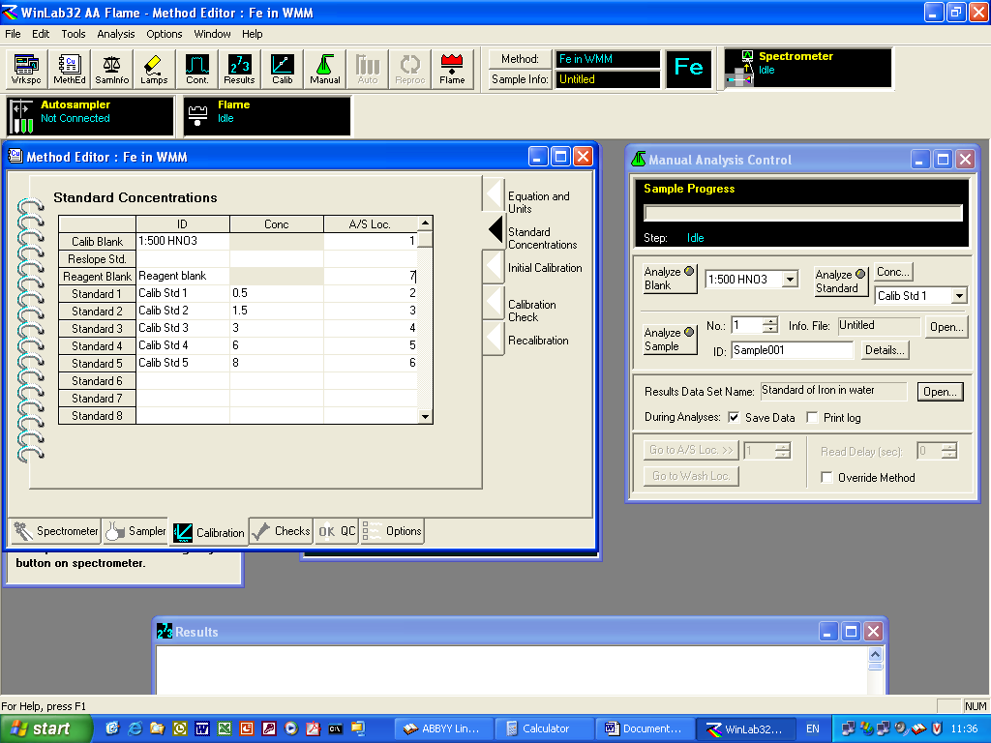
Определение содержания железа в нефти методом ААС

Slide 10
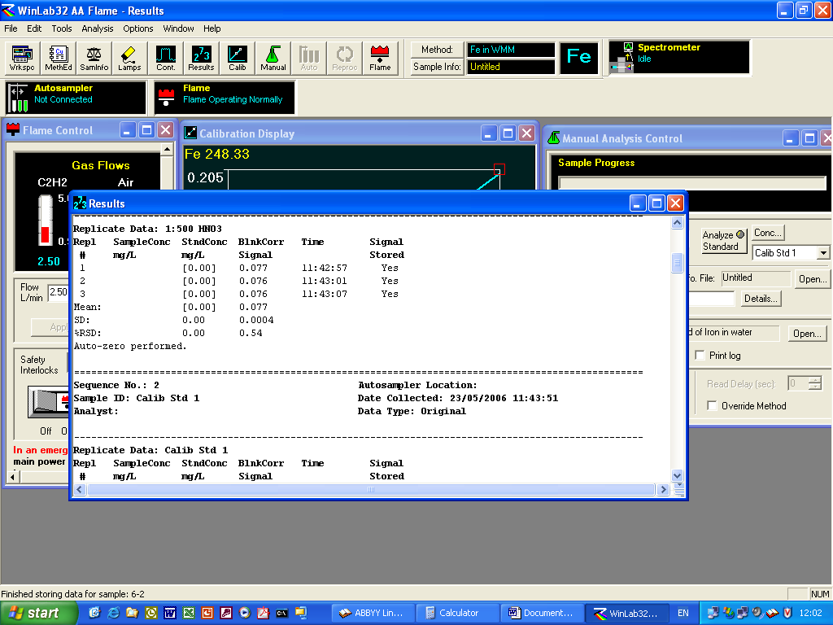
Определение содержания железа в нефти методом ААС

Slide 11
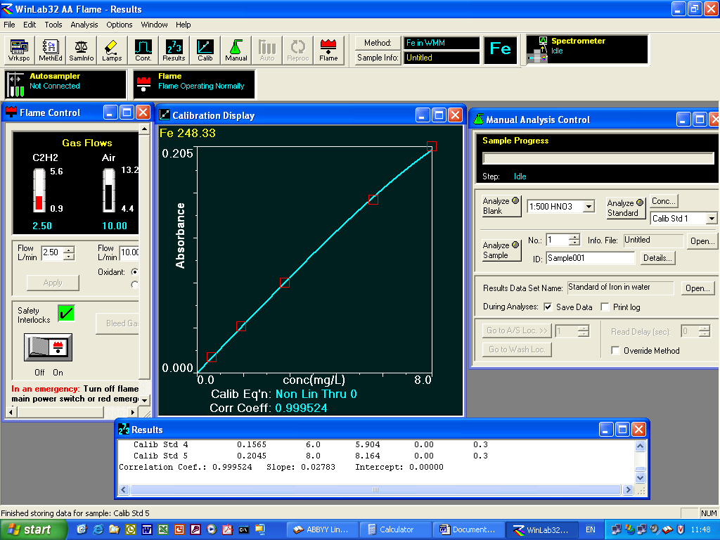
Определение содержания железа в нефти методом ААС

Slide 12
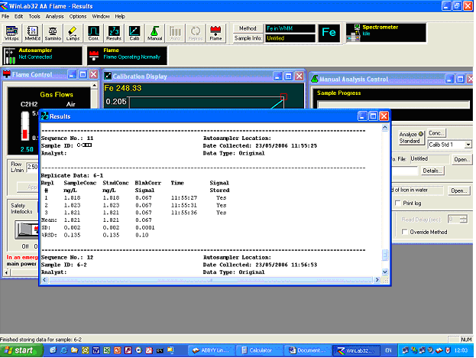
Определение содержания железа в нефти методом ААС

Slide 13
Определение содержания железа в нефти методом ААС
Достоинства: Атомно-абсорбционный анализ - простота, высокая селективность и малое влияние состава пробы на результаты анализа.
Ограничения метода - невозможность одновременного определения нескольких элементов при использовании линейчатых источников излучения и, как правило, необходимость переведения проб в раствор.

